Slide 1
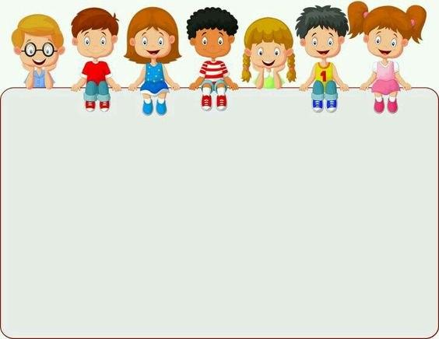
Тело человека

Slide 2
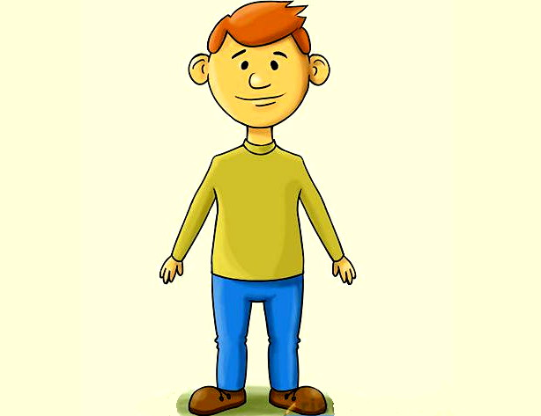
Голова
Шея
Туловище
Грудь
Спина
Живот
Руки
Ноги

Slide 3
«Познакомимся с собой»
Быть у каждого должна Очень «умной» голова (необходимо поднести руки к голове, покачать ею) Я верчу ей как умею, Голова сидит на шее (погладить шею сверху вниз три раза) Животик, спинка грудь – (поочередно указывать на каждую часть тела руками) Их вместе «туловище» зовут (обхватить себя руками) Съел еду я всю, и вот Мой наполнился живот. (погладить себя по животу) На прогулке не забудь Закрывать от ветра грудь! (обвести руками расположение грудной клетки) Руки – чтоб ласкать, трудиться, Воды из кружечки напиться (раскрыть и выставить вперед) На руке сидят мальчики – Очень дружные веселые пальчики. (пошевелить пальцами) Бегут по дорожке Резвые ножки (потопать ногами, имитируя бег) Споткнулся через Генку И ушиб коленку (погладить себя по коленям).

Slide 4
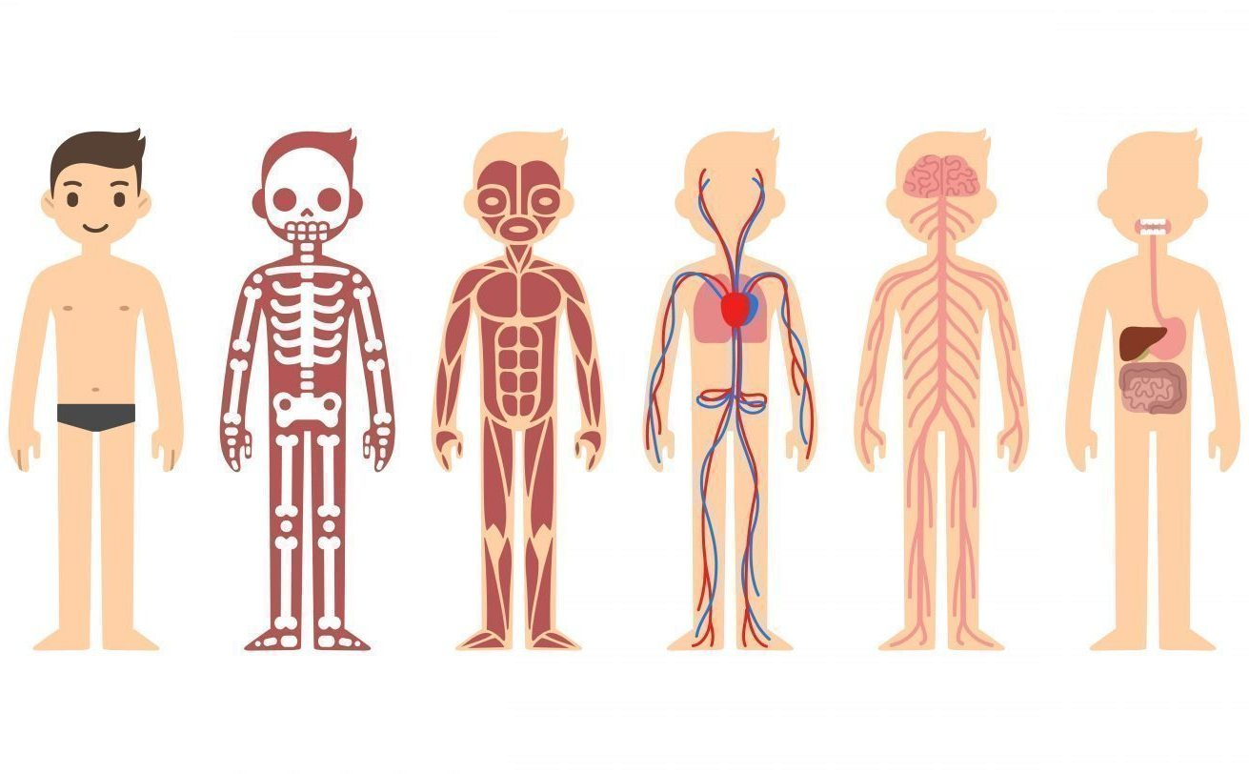

Slide 5
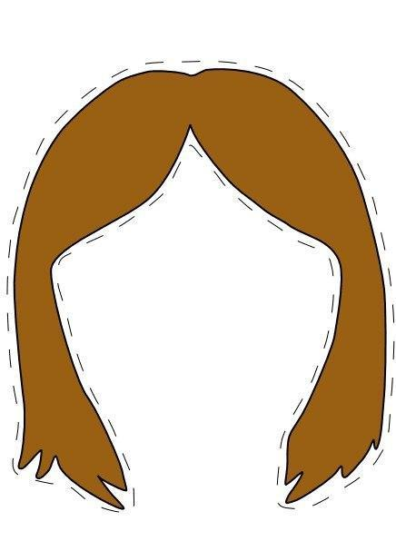
Где моё лицо?

Slide 6
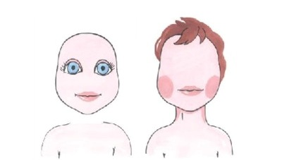
Чего забыл нарисовать художник?

Slide 7
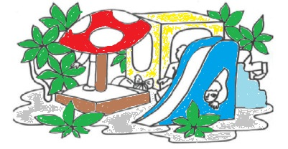
Какие части тела ты видишь? Сколько ребят спряталось?

Slide 8
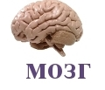
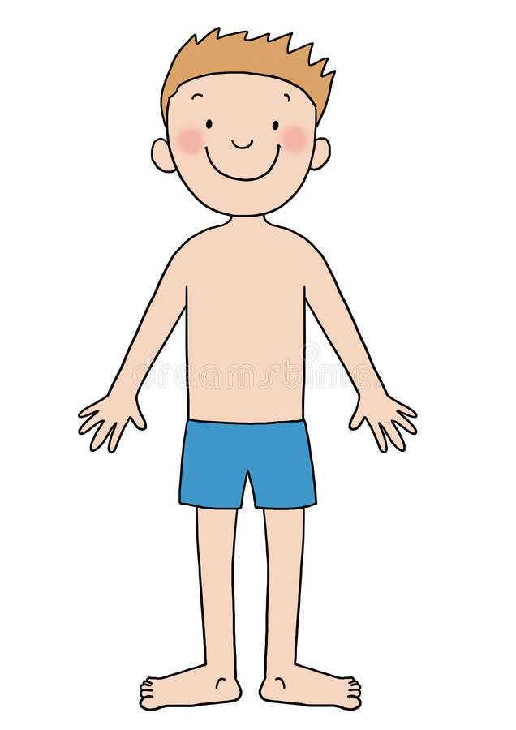
Организм человека

